Slide 1
GRPO相关变种中出现的 一些期望、方差的数学推导
王怀阳

Slide 2
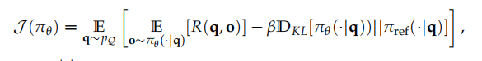
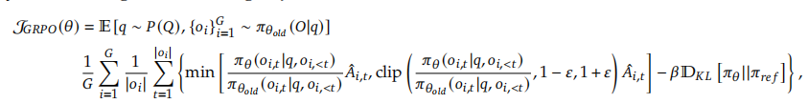
LLM RL的目标
GRPO

Slide 3
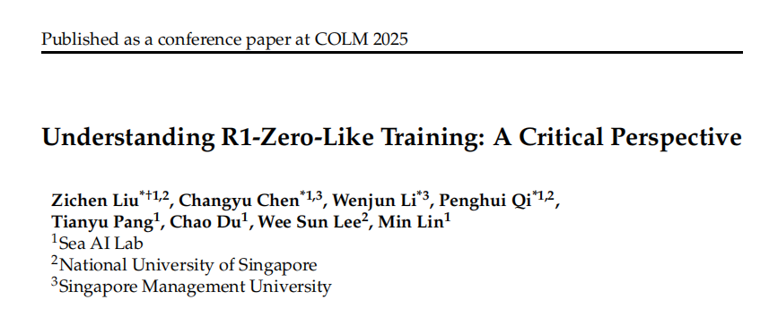
Dr. GRPO
2025. 3

Slide 4
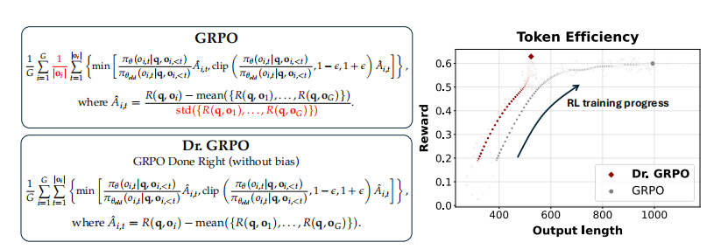
Dr. GRPO
观察到这样两个现象：
对于一些过简单或者过难的答案，reward 几乎全0或全1，导致他们的标准差 std{R} 过小，导致Advantage 过大
回答错误（负 Advantage ）时，输出长度越长，token 受到的梯度惩罚越小；答案正确（正 Advantage ）则短回答贡献的正向梯度更大（?）
Notes:
对于一些过简单或者过难的答案，Advantage几乎全0或全1，因为他们的std过小。这时候std的正则化反而没有必要（因为之前做归一化是在一些 [10, 20]，[100, 200]不同区间作比较，现在都在[0,1]不太必要）
将loss除以输出长度不太必要，这会导致好答案越短越好、坏答案越长越好（有待商榷）

Slide 5
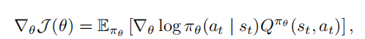
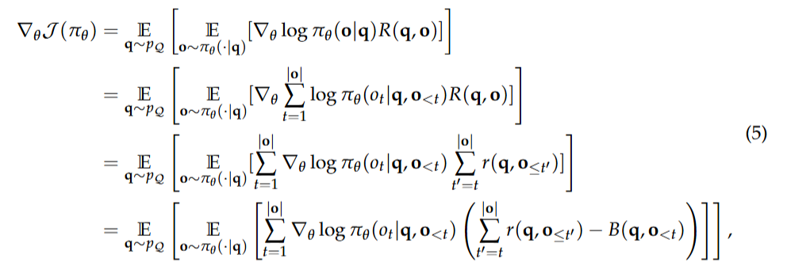
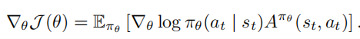
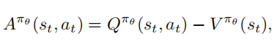
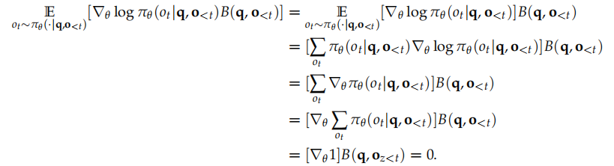
Dr. GRPO
最后一行等式成立要求引入的 $B(q,o_{<t})$ 独立于 $o_{t}$：

Slide 6
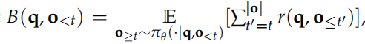
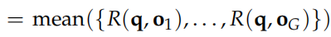
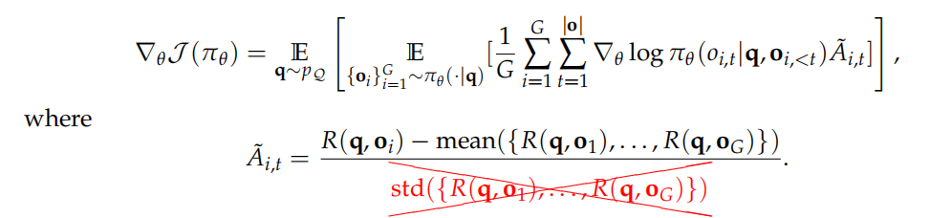
Dr. GRPO
设置 $B(q,o_{<t})$ 为未来所有可能的求解轨迹的奖励期望，与$o_{t}$无关
近似为
此时的策略梯度为

Slide 7
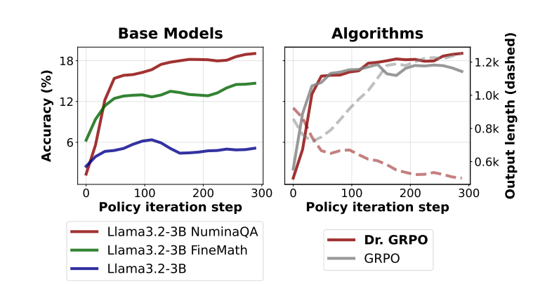
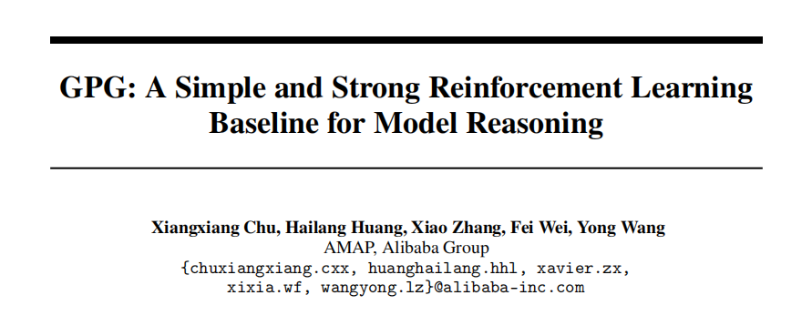
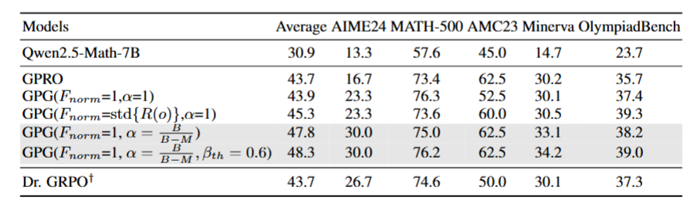
Dr. GRPO
Dr. GRPO的实验
另一篇文章GPG复现Dr. GRPO发现和GRPO效果差不多
2025. 4

Slide 8
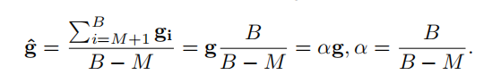
GPG
GPG在Dr. GRPO基础上，加入类似于DAPO的动态采样优化
其中B是一个batch中所有样本数量，M是优势为0的样本数量

Slide 9
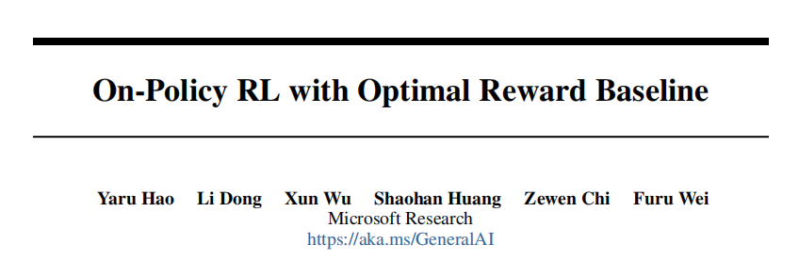
OPO
2025. 5

Slide 10
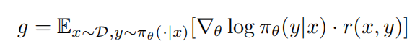
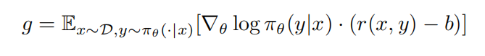
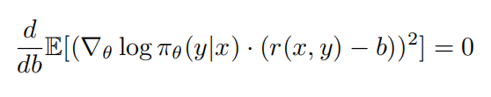
OPO
OPO 作为 On-Policy 算法，其策略梯度为
g 的方差越小，其训练越稳定，为此引入方差项 b
为了得到极值，进行求导

Slide 11
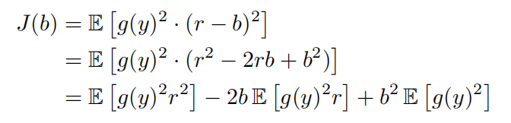
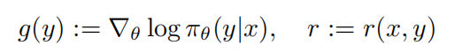
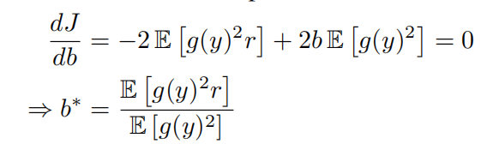
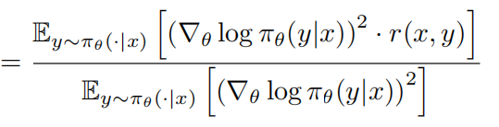
OPO
其中

Slide 12
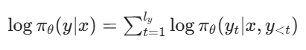
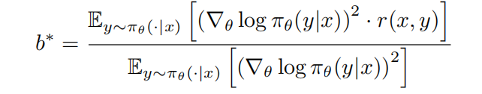
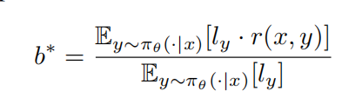
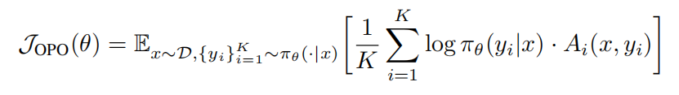
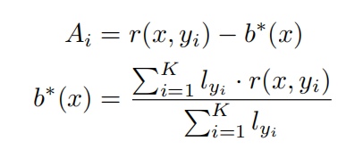
OPO
假设不同 token 的梯度近似正交且梯度范数服从相同分布
将轨迹的策略梯度平方幅度近似为与轨迹长度成正比

Slide 13
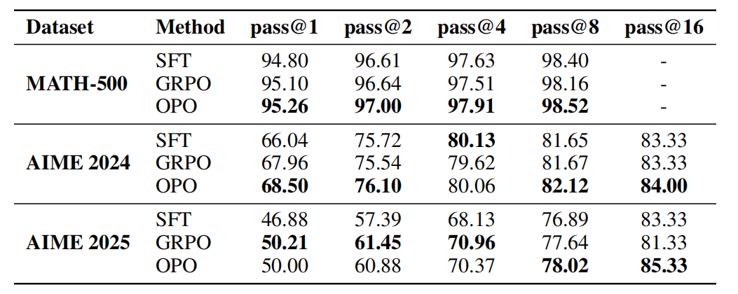
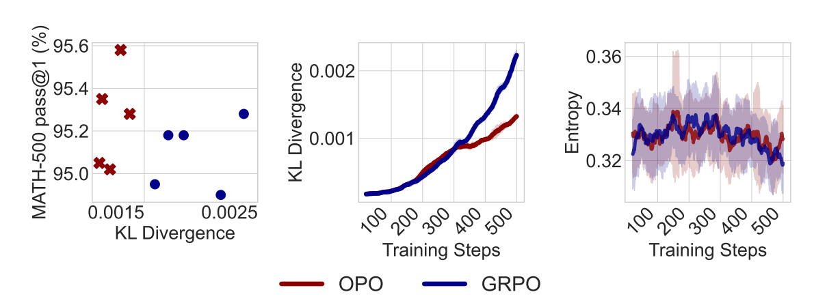
OPO

Slide 14
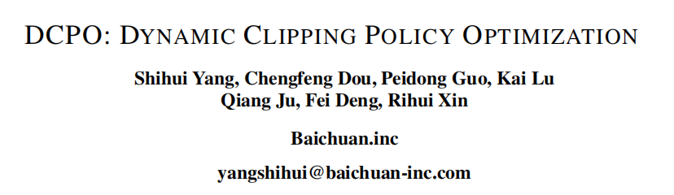
DCPO
2025. 9

Slide 15
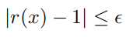
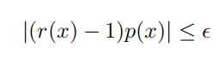
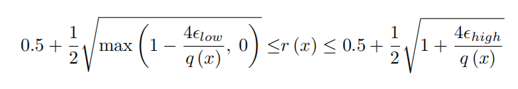
DCPO
传统 clip 方式
DCPO

